Slide 1
Informatikwerkstatt
Team B
Felix Brüll, Henrik Rosenberg, Jan Schwede
08.02.2016

Slide 2
Feature Übersicht
Fernsteuerung
Versand
Umsetzung in Motorensollwerte
Motorregelung
Positionsermittlung
Koordinatenbestimmung
Versand der Koordinaten
Darstellung

Slide 3
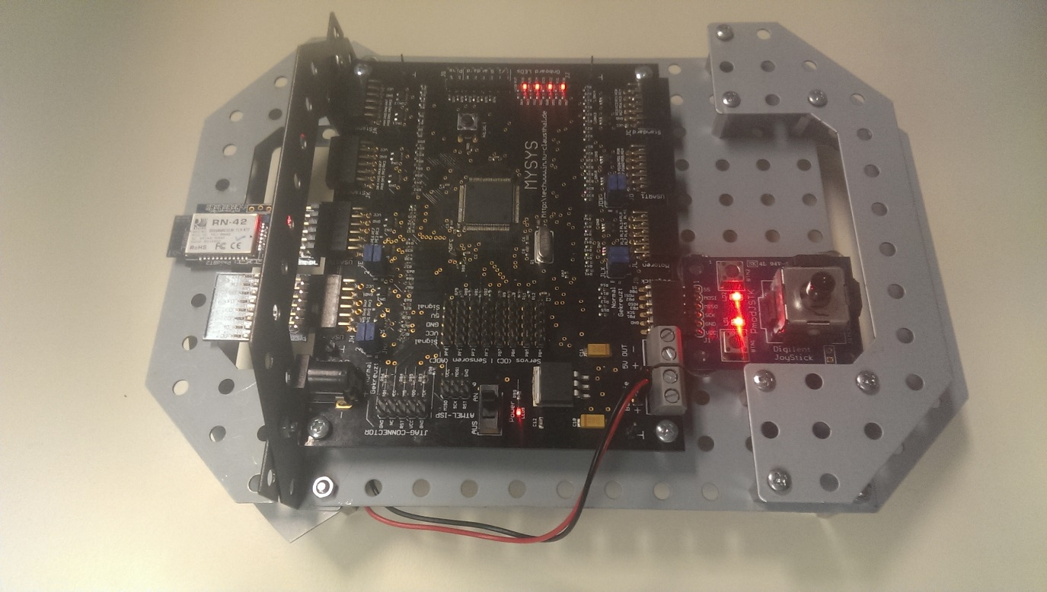
Fernsteuerung

Slide 4
Fernsteuerung
Joystick
Gas
Lenkung
Buttons
Stop und disconnect
Speed Modus

Slide 5
Fernsteuerung - Versand
Geschwindigkeit (X) und Lenkung (Y) einlesen
Auf ±10 skallieren
Geschwindigkeit auf ±20 im Speed-Modus
Über Bluetooth verschicken
0 | 1 | 2 | 3 | 4 | 5 | 6 | 7
Lenkung Geschwindigkeit Spezial |  | Vorzeichen | Wert

Slide 6
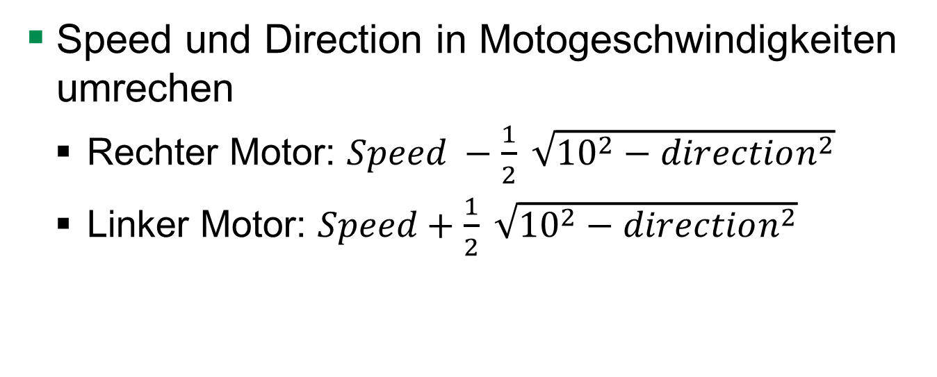
Fernsteuerung Motor-Sollwerte
Speed und Direction in Motogeschwindigkeiten umrechen
Rechter Motor: $Speed −\frac{1}{2} \sqrt{{10}^{2}−direction^{2}}$
Linker Motor: $Speed+\frac{1}{2} \sqrt{{10}^{2}−direction^{2}}$

Slide 7
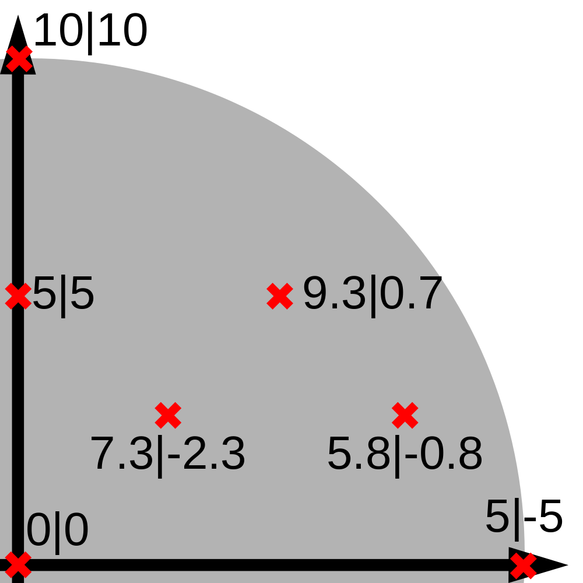
Fernsteuerung Motor-Sollwerte

Slide 8
Motorregelung
Mit 80 Hz
Differenz zwischen Ist und Soll seit der letzten Messung
Gesamt Differenz begrenzen
Aus Gesamtdifferenz PWM berechnen

Slide 9
Positionsermittlung
Messung der Winkelschritte
Bestimmen der Positionsänderung
Koordinaten entsprechend ändern

Slide 10
Positionsbestimmung - Versand
Koordinaten via Bluetooth senden
10 Bit je Koordinate
0 | 1 | 2 | 3 | 4 | 5 | 6 | 7
Koordinate | X Y | Bit 0-4 Bit 5-7 | Bits

Slide 11
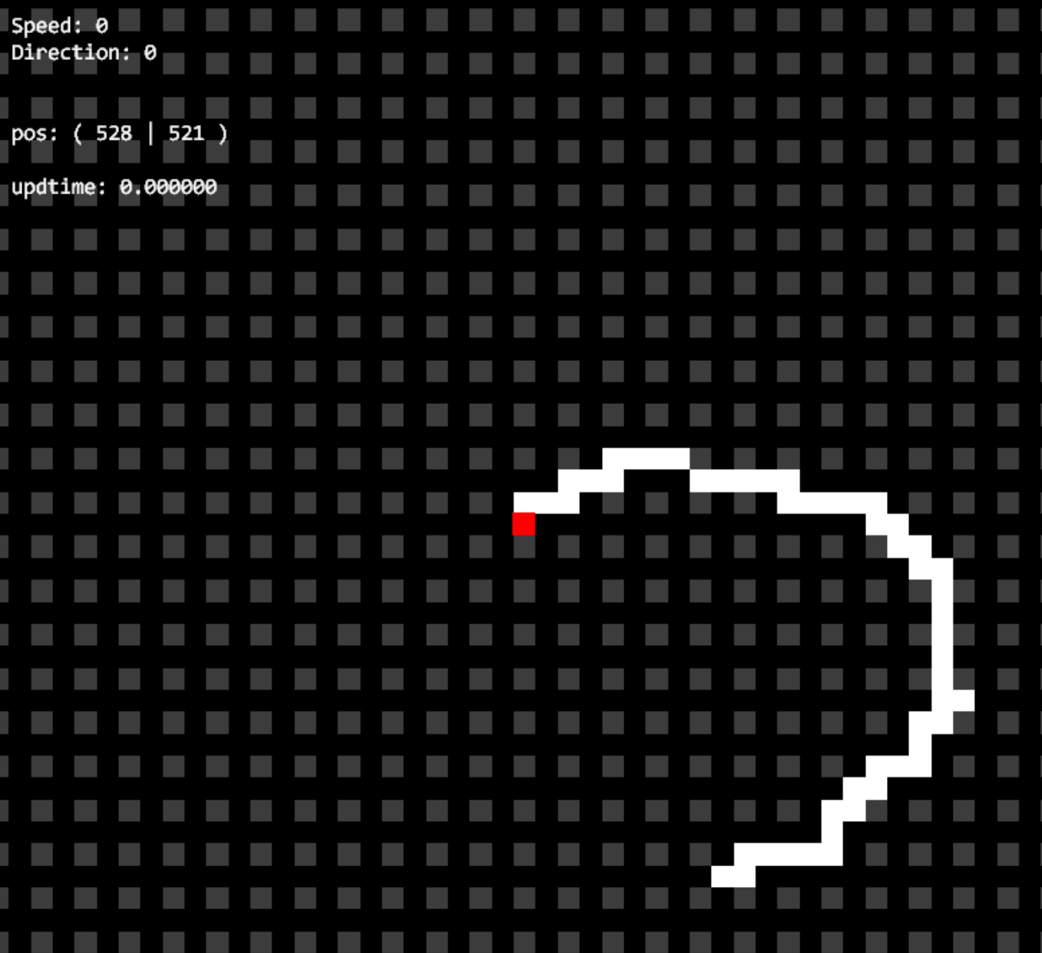
Positionsbestimmung - Darstellung

Slide 12
Positionsbestimmung - Darstellung
Virtuelles Auto wird an die Koordinaten gesetzt
Die Map wird an der Stelle weiß eingefärbt

Slide 13
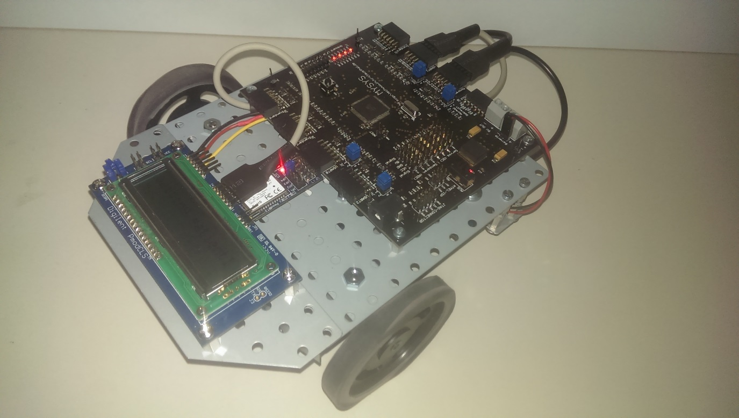
Demo

